Slide 1
파이썬 데이터 분석을 위한 수학 & 통계
고려대학교
자연과학연구소
윤성하
there122@korea.ac.kr

Slide 2
Statistics flow chart
1. 통계학의 개념
3. 확률
2. 데이터의
정리와 요약
4. 확률변수와
확률분포
5. 확률변수의
기댓값
6. 이산형
확률분포
7. 연속형
확률분포
8. 정규분포와
관련 분포
9. 표본 통계량의 분포
10. 단일 모집단의 추론
11. 두 모집단의
추론
12. 범주형 데이터의 분석
13. 분산분석
14. 상관분석과
회귀분석
15. 비모수적 방법
Notes:
9, 10, 11-> 중요한 메인 수업 내용

Slide 3
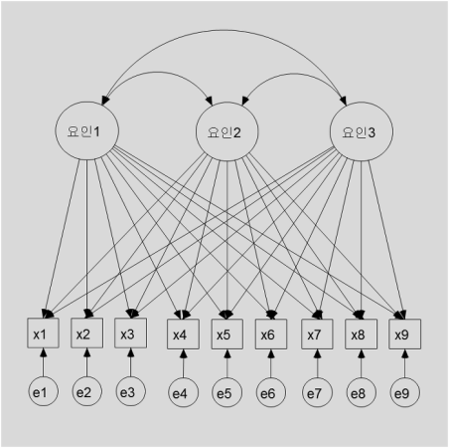
통계학의 개념 의사결정과 통계적 사고
문제해결을 위한 의사결정 프로세스
① 핵심 이슈 정리
② 조사 대상 선별
③ 필요 데이터 규명, 실험/조사 방법 수립
④ 데이터 수집, 정리, 통계 처리 → 정보
⑤ 중요한 요인(factor) 발견
⑥ 통계적 모형 개발, 추정
⑦ 적합성 검증, 모형 최적화 → 해답
⑧ 결론 도출, 의사결정 제안
Notes:
1~3 : 실험 계획 단계
5. factor(피처) : 사람이 지정 할 시-> 머신러닝 (결과를 사람이 어느정도는 예측가능) / 기계가 스스로 지정 -> 딥러닝

Slide 4
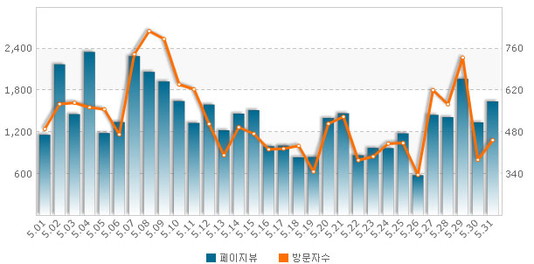
통계학이란?
[정의] 통계학(statistics)
불확실한 상황 하에서 데이터에 근거하여 과학적인 의사결정을 하기 위한 이론과 방법의 체계
어원
라틴어 statisticus(확률), statisticum(상태)
이탈리아어 statista(나라, 정치가)

Slide 5
통계학의 활용분야
데이터의 수집, 분류, 표현, 분석, 추론, 해석
공학, 농업, 생명과학, 환경과학, 경제학, 경영학, 산업연구, 품질보증, 시장조사, 여론조사, …
통계학자의 역할
필요한 데이터의 형태
데이터를 수집하는 방법
문제에 대한 최선의 답을 구하기 위한 분석방법

Slide 6
통계학의 연구분야
① 통계적 이론과 방법론 개발
확률론, 확률과정론, 수리통계, 점근적 추론,
선형/비선형모형, 회귀분석, 실험계획, 통계계산,
베이지안 추론, 비모수추론, 시계열 분석 등
② 통계적 방법론 응용
생물통계, 생명정보학, 품질관리, 신뢰성분석,
공학통계, 계량경제학, 금융통계, 보험통계, 기상통계
Notes:
미분, 적분, 행렬 공부해 올 것
< 머신러닝, 딥러닝을 …>
값을 낼 수 있는 모형을 만든다.
정답을 내는 분석이 아니라 정답을 낼 수 있는 방법을 분석한다.

Slide 7
순위 | 저널명 | 인용지수 | 5-Yr IF | 분야
1 | Statistical Methods in Medical Research | 4.472 | 3.734 | 의학
2 | ECONOMETRICA | 3.889 | 5.758 | 경제학
3 | Journal of Statistical Software | 3.801 | 8.309 | 컴퓨터
4 | Journal of Royal Statistical Society - Series B | 3.515 | 6.585 | 통계학
5 | Statistical Science | 2.738 | 4.094 | 통계학
6 | BIOSTATISTICS | 2.649 | 2.853 | 생물학
7 | Multivariate Behavioral Research | 2.477 | 4.084 | 심리학
8 | Chemometrics and Intelligent Laboratory Systems | 2.321 | 2.77 | 화학
9 | Journal of Business & Economic Statistics | 2.241 | 2.928 | 경제학
10 | The Annals of Statistics | 2.18 | 3.975 | 통계학
11 | British Jour. of Mathematical & Statistical Psychology | 2.167 | 1.954 | 심리학
12 | Stochastic Environmental Research & Risk Assessment | 2.086 | 2.348 | 환경과학
13 | Fuzzy Sets and Systems | 1.986 | 2.496 | 경영과학
14 | Journal of the American Statistical Association | 1.979 | 3.052 | 통계학
15 | Probabilistic Engineering Mechanics | 1.855 | 1.722 | 역학
16 | Statistics in Medicine | 1.825 | 2.609 | 약학
17 | TECHNOMETRICS | 1.814 | 2.468 | 공학
18 | Journal of Computational Biology | 1.737 | 1.818 | 생물학
19 | Journal of Royal Statistical Society – Series A | 1.643 | 2.296 | 통계학
20 | Statistics and Computing | 1.623 | 1.915 | 컴퓨터
21 | Spatial Statistics | 1.605 | 1.605 | 환경과학
22 | BIOMETRICS | 1.568 | 1.882 | 생물학
23 | Probability Theory and Related Fields | 1.532 | 1.7 | 확률응용
24 | ENVIRONMETRICS | 1.514 | 1.502 | 환경과학

Slide 8
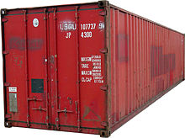
모집단과 표본
[정의] 모집단(population)
통계분석의 연구대상이 되는 모든 개체들의 집합, 올바른 의사결정을 하기 위해 관심을 갖고 연구해야 할 대상
모집단(population)
분류
유한(finite)모집단
무한(infinite)모집단
로트(lot)
학급 유권자
병원 내 암환자
유한 공정
지역구 유권자
지역 암환자
무한 공정
유권자
암환자
제품
유권자
병력
Notes:
모집단이 꼭 현실에 있는 것일 필요는 없다. 현실에만 있는 집단만 생각하지 말고 항상 가상의 모집단을 생각할 것.
모든 정보를 다 안다면 그 데이터 자체가 참값이기 때문에 통계분석이 의미 없음 ( 무한 모집단)
값은 모르지만 모집단의 특징을 분석을 통해 알아내서 알고 있음.

Slide 9
모집단과 표본
[정의] 모수(parameter)
모집단의 특성을 나타내는 수치로서, 올바른 의사결정을 위해 특별히 관심을 갖는 모수만이 연구의 대상이 됨.
평균, 분산, 표준편차, 비율 등
모집단
population
[정의] 표본(sample)
모집단의 특성을 파악하기 위해 모집단으로부터 일정한 규칙에 의해 추출한 모집단의 부분집합.
표본
sample
모집단의 특성
(모수 추정/검정)
Notes:
비모수 보다는 모수가 정확도가 높음.
모든 분석은 표본을 통해서 분석하게 된다.

Slide 10
모집단과 표본
통계적 추론(inference)
모집단의 특성(평균, 분산, 비율 등)을 추측하는 것
추정(estimation), 가설검정(hypothesis test)
통계량(statistic)
모집단의 특성(평균, 분산, 비율 등)을 추측하기 위해 사용하는 표본의 함수
추정량(estimator)
모수를 추정하는데 사용하는 통계량
표본평균, 표본분산, 표본비율 등
Notes:
표본을 통해 할 수 있는 것들
통계적 추론 – 가설검정 : 기무가설(통설) , 대립가설

Slide 11
데이터의 종류
데이터 척도의 유형
척도 유형 | 특성 | 사례
명목척도 (nominal)
순서척도 (ordinal)
구간척도 (interval)
비율척도 (ratio)
교과코드, 차번호, 성별,
주민번호 뒷자리, 복권번호
순서, 크기 등의 의미 없음
순서의 의미는 있으나, 간격의 의미는 없음
직급, 계급, 우선순위, 선호도
순서와 간격의 의미는 있으나, 비율(혹은 절대 0)의 의미는 없음
대기표번호, 화씨온도, 지능지수, 표준점수
순서, 간격, 비율(혹은 절대 0) 등의 의미가 모두 있음
농도, 무게, 길이, 압력,속도, 지지율
Notes:
명목척도(범주형) – 비모수 분석
숫자 형식(수치형): 구간척도, 비율척도 – 모수 분석

Slide 12
기술통계와 추측통계
통계학의 구성 체계
통계학
기술(descriptive)통계학
추측(inferential)통계학
데이터 정리
데이터 요약
통계량 계산
그래픽 표현
모수 추정
가설검정
분산분석
회귀분석
적합도 검정

Slide 13
통계적 의사결정 절차
사전정보
표본설계
실험설계
샘플링
(조사, 실험)
모집단
population
(관심의 대상)
기술통계
표본
sample
통계량
statistic
추측통계
(추정, 검정)
의사결정
decision making
정보
information

Slide 14
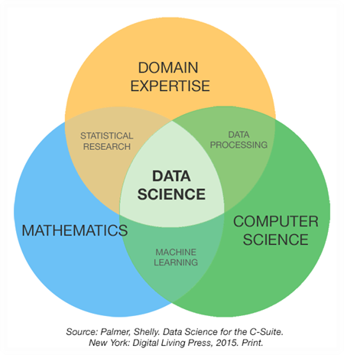
데이터 과학이란?

Slide 15
데이터 과학과 인공지능(AI), 머신러닝 및 딥러닝
Artificial Intelligence
- 차이점은 무엇인가?
Machine Learning
Deep Learning
Data Sciences
Notes:
머신러닝 : 지도학습 , PCA, 선형대수학을 푸는데 특화되어 있음
* PCA : 자료의 개수(차원)가 많아지면 분석 속도가 느려지기 때문에 차원을 줄여서 분석하는 방식임. -> 피처를 뽑아내는 작업을 사람이 하기 때문에 딥러닝에 안들어가는 것이다.
딥러닝 : 비지도 학습 /(수학적으로 계산할 수 없는 것도 해결한다.

Slide 16
데이터 전처리 과정이란?
빅데이터 (Big Data) ?
데이터 평활화 / 리샘플링 ?
왜 전처리 과정이 필요한가 ?
적합한 툴 (Tool) ?
Notes:
적합한 툴 : 파이썬, SQL, R

Slide 17
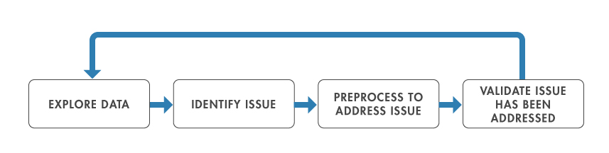
데이터 탐색

Slide 18
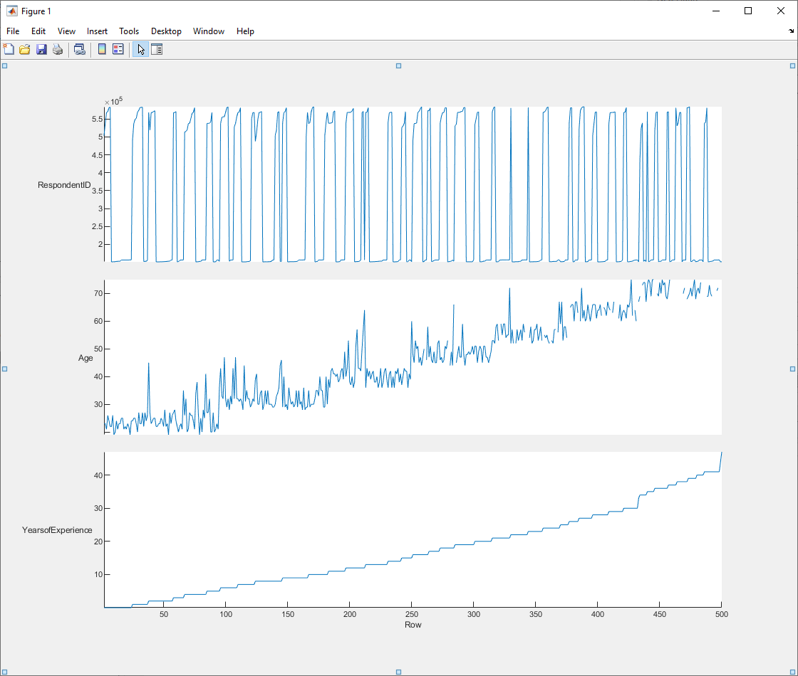
데이터 전처리 작업
형식 지정
병합
누락된 데이터 처리
이상값 수정
정규화
Notes:
누락된 데이터 처리 : Spline(보관방법)
정규화 : 단위, 스케일링, 산포 등을 조정.조절 해주는 것

Slide 19
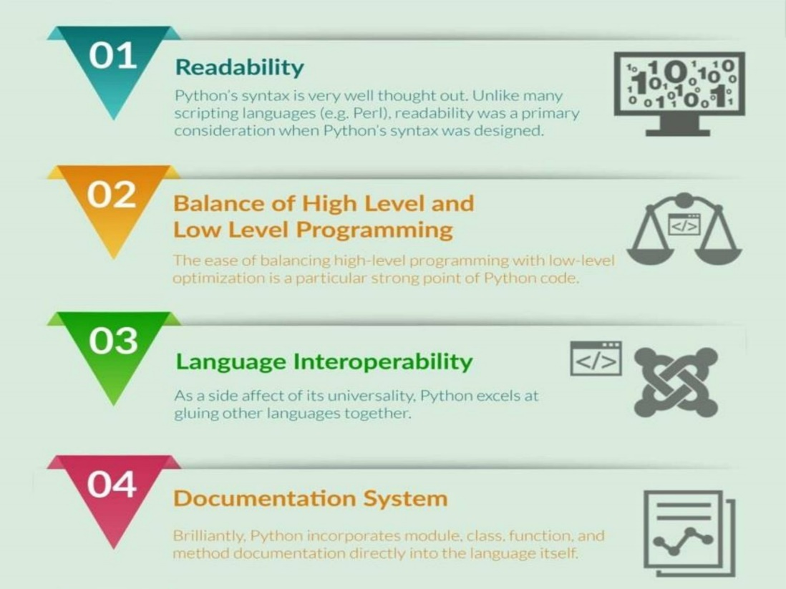
왜 파이썬인가 ?

Slide 20
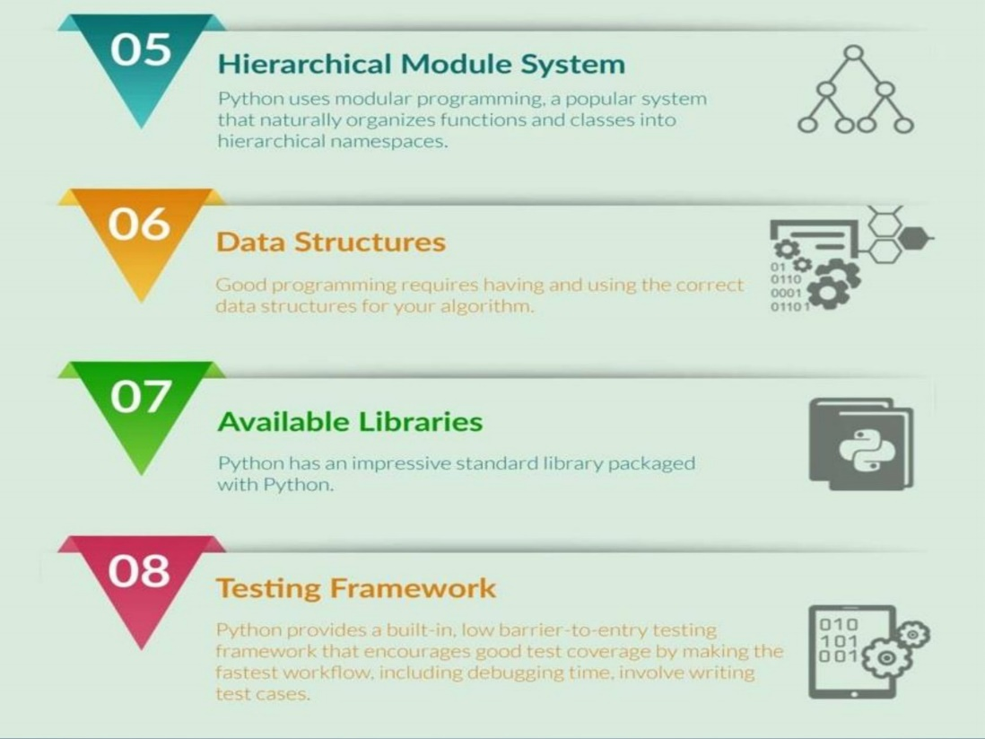
왜 파이썬인가 ?

Slide 21
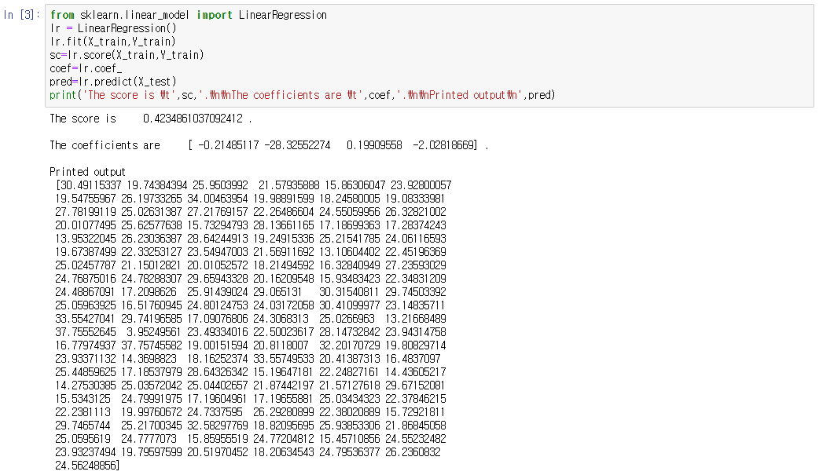
파이썬의 라이브러리
Scikit-learn

Slide 22
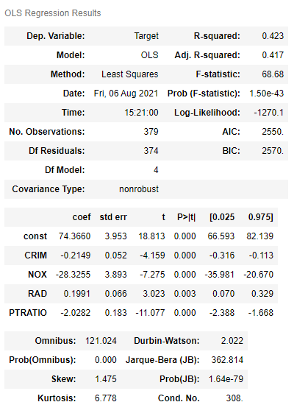
파이썬의 라이브러리
Statsmodels

Slide 23
데이터의 정리와 요약
1. 도수분포표
2. 체크시트
3. 히스토그램
4. 줄기-잎 그림 / 상자 그림 / 산점도
5. 중심위치의 척도
6. 산포의 척도

Slide 24
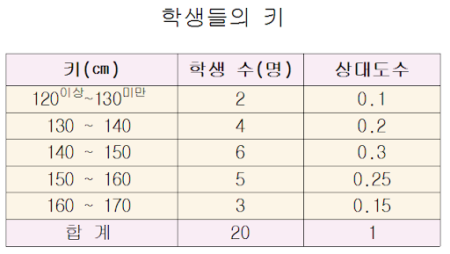
도수분포표

Slide 25
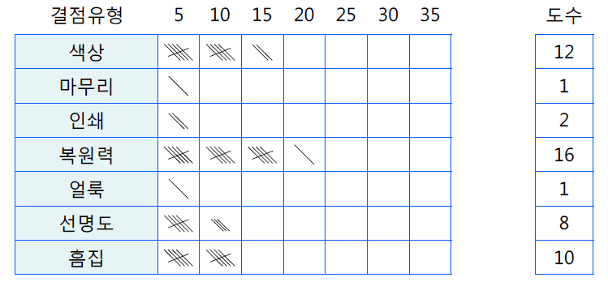
체크시트
- 계수표(tally sheet)
Notes:
사용안함

Slide 26
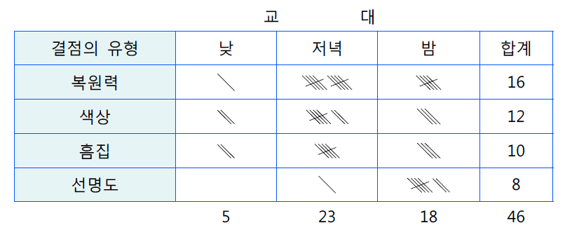
체크시트
- 분할표(contingency table)
Notes:
사용안함

Slide 27
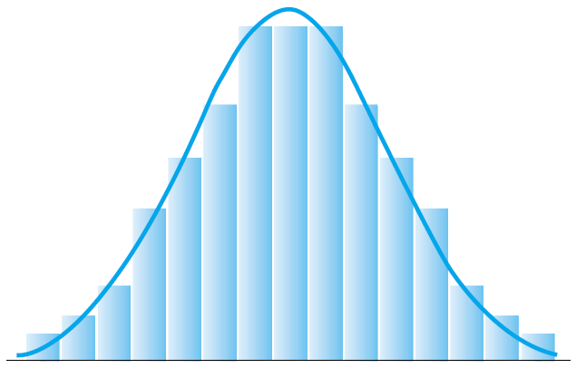
히스토그램(histogram)
표본 데이터로부터 모집단 분포의 특성을 추측
① 모집단 분포의 형태(shape)
② 모집단 분포의 중심위치(location)
③ 모집단 분포의 산포(spread)

Slide 28
히스토그램(histogram)
불안정(이상) 프로세스
1. 낙도형
프로세스가 불안정하여 오염된 분포가 소량 혼합된 경우
2. 쌍봉우리형
프로세스가 두 가지 특성을 갖는 하부프로세스로 분리된 경우
3. 이빠진형
계측기에 문제가 있어 특정 영역의 값이 측정되지 않는 경우
4. 절벽형
전수검사 후 어떤 경계치 이하(이상)의 제품을 제외한 경우

Slide 29
히스토그램(histogram)
- 불안정 프로세스의 히스토그램
(a)낙도형 (b)쌍봉우리형 (c)이빠진형 (d)절벽형

Slide 30
히스토그램(histogram)
- 층화(stratified) 히스토그램

Slide 31
히스토그램(histogram)
- 층화(stratified) 히스토그램

Slide 32
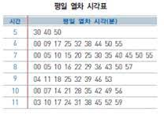
줄기-잎 그림
Notes:
잘 사용 안함

Slide 33
상자 그림

Slide 34
상자 그림 (층화)
Notes:
설문조사에서 많이 사용

Slide 35
산점도(scatter diagram)
- 양의 상관, 음의 상관, 희박한 상관, 곡선 관계, 이상점, 층화
Notes:
가장 중요
데이터 처리 전 후에서 다 사용

Slide 36
중심위치의 척도
10개의 표본 데이터에 대한 중심위치의 척도
5 4 6 3 5 4 3 9 5 10
평균
중앙값
최빈값
기하평균
조화평균
절사평균
3 3 4 4 5 5 5 6 9 10
3 3 4 4 5 5 5 6 9 10
3 4 4 5 5 5 6 9

Slide 37
중심위치의 척도
중심위치의 대푯값을 선정하는 기준
① 명목척도로 측정된 데이터는 최빈값 사용
② 분포가 대칭이고 이상점이 존재하지 않으면 표본평균
사용
③ 비대칭이거나 이상치가 존재하면 중앙값을 사용하고,
표본평균을 참고 값으로 비교
④ 순위 척도로 측정된 데이터는 중앙값 사용
Notes:
명목척도(:범주형)

Slide 38
산포의 척도
① 표본분산
② 표본표준편차
③ 데이터의 범위
④ 사분위수 범위
⑤ 변동계수

Slide 39
산포의 척도
10개의 표본 데이터에 대한 산포의 척도
5 4 6 3 5 4 3 9 5 10
① 표본분산
② 표본표준편차
③ 데이터의 범위
④ 사분위수 범위
⑤ 변동계수
3 3 4 4 5 5 5 6 9 10

Slide 40
확률
1. 표본공간과 사상
2. 확률의 정의
3. 조건부 확률
4. 베이즈(Bayes) 정리

Slide 41
표본공간과 사상
[정의] 표본공간(sample space)
확률실험(또는 관찰)을 실시하여 나타날 수 있는
모든 결과의 집합(S)
원소(element)
표본공간을 구성하고 있는 요소
확률실험에서 나올 수 있는 각각의 결과
[정의] 사상(event사건)
표본공간을 구성하고 있는 원소 중에서 관심의 대상이 되는 원소들의 집합
표본공간의 부분집합(subset)

Slide 42
[예제] 다음 각각의 경우에 대하여 표본공간을 구하시오.
① 주사위 한 개를 던지는 확률실험
② 주사위 두 개를 차례로 던지는 확률실험
③ 주사위 두 개를 동시에 던지는 확률실험
S = {1, 2, 3, 4, 5, 6}
(1,1) | (1,2) | (1,3) | (1,4) | (1,5) | (1,6)
(2,1) | (2,2) | (2,3) | (2,4) | (2,5) | (2,6)
(3,1) | (3,2) | (3,3) | (3,4) | (3,5) | (3,6)
(4,1) | (4,2) | (4,3) | (4,4) | (4,5) | (4,6)
(5,1) | (5,2) | (5,3) | (5,4) | (5,5) | (5,6)
(6,1) | (6,2) | (6,3) | (6,4) | (6,5) | (6,6)
(1,1) | (1,2) | (1,3) | (1,4) | (1,5) | (1,6)
(2,1) | (2,2) | (2,3) | (2,4) | (2,5) | (2,6)
(3,1) | (3,2) | (3,3) | (3,4) | (3,5) | (3,6)
(4,1) | (4,2) | (4,3) | (4,4) | (4,5) | (4,6)
(5,1) | (5,2) | (5,3) | (5,4) | (5,5) | (5,6)
(6,1) | (6,2) | (6,3) | (6,4) | (6,5) | (6,6)

Slide 43
사상의 기본 연산
여집합(complement)
교집합(intersection)
합집합(union)

Slide 44
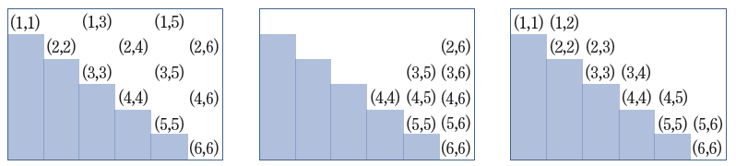
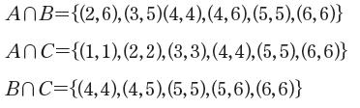
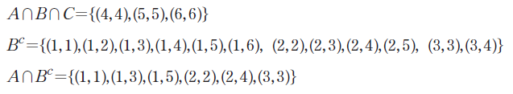
[예제] 주사위 두 개를 동시에 던지는 확률실험
A=눈금의 합이 짝수 B=눈금의 합이 8 이상 C=눈금 차이가 1이하

Slide 45
[예제] 주사위 두 개를 동시에 던지는 확률실험의 벤다이어그램
A=눈금의 합이 짝수 B=눈금의 합이 8 이상 C=눈금 차이가 1이하

Slide 46
[예제] 주사위 두 개를 동시에 던지는 확률실험 (상호배반)
A=눈금의 차가 3 이상 B=눈금의 곱이 20 이상
# 사상 A (눈금의 차가 3 이상)
(1,1) | (1,2) | (1,3) | (1,4) | (1,5) | (1,6)
 | (2,2) | (2,3) | (2,4) | (2,5) | (2,6)
 |  | (3,3) | (3,4) | (3,5) | (3,6)
 |  |  | (4,4) | (4,5) | (4,6)
 |  |  |  | (5,5) | (5,6)
 |  |  |  |  | (6,6)
# 사상 B (눈금의 곱이 20 이상)
(1,1) | (1,2) | (1,3) | (1,4) | (1,5) | (1,6)
 | (2,2) | (2,3) | (2,4) | (2,5) | (2,6)
 |  | (3,3) | (3,4) | (3,5) | (3,6)
 |  |  | (4,4) | (4,5) | (4,6)
 |  |  |  | (5,5) | (5,6)
 |  |  |  |  | (6,6)
# 상호배반인지 확인 ⇒

Slide 47
확률의 정의
고전적 확률(classical probability)
동전을 던져 앞면이 나올 확률은 ½이라고 예상
상대도수(relative frequency) 확률
동전을 실제로 던져 보고 앞면이 나오는 횟수의
비율(상대도수)로 정하는 확률
대수의 법칙(law of large numbers)
확률 실험(시행)을 무수히 반복 하면,
상대도수 확률이 고전적 확률과 점차 가까워짐
Notes:
확률의 정의 : 한번쯤 생각해 볼것

Slide 48
대수의 법칙(law of large numbers)
[예제] 공정한 동전을 각각 1회～500회씩 던져서 앞면이 나올 확률 추정

Slide 49
확률의 정의
[정의] 확률(probability)
어떤 사상이 발생할 수 있는 가능성을 수치로 나타낸 것
표본공간의 모든 원소가 동일한 발생확률을 갖는다면, 사상 A의 확률은 전체 원소의 개수에 대한 사상 A에 속한 원소의 개수의 비율
확률의 특성
P(S)=1, 0≤P(A)≤1, P(Ø)=0
Notes:
P(S)=1, 0≤P(A)≤1, P(Ø)=0
이것만 기억하고 있으면 됨

Slide 50
[예제] 공정한 동전을 네 번 던지는 실험에서, 앞면이 두 번 이상 나올 확률

Slide 51
[예제] 주사위 네 개를 동시에 던지는 실험
① A= 숫자의 합이 15 ② B= 한 개 이상의 6 ③ C= 한 개 이상의 1

Slide 52
확률의 연산
합사상의 확률 계산
P(A∪B)=P(A)+P(B)-P(A∩B)
합사상의 확률 계산 2
사건 A와 B가 서로 배반이면 A∩B=Ø이고 P(Ø)=0이므로
P(A∪B)=P(A)+P(B)
B
A

Slide 53
[예제] 주사위 네 개를 던지는 실험
① P(A∪B) ② P(A∪C) ③ P(B∪C) ④ P(A∪B∪C)
A=575, B=671, C=671, AB=453, AC=140, BC=302, ABC=124

Slide 54
[예제] 네 개의 주사위를 동시에 던지는 실험에서 네 개의 연속되는 숫자가 나올 확률

Slide 55
[예제] 주사위 네 개를 던지는 실험
A= 숫자의 합이 15 이상, B= 한 개 이상의 6, C= 한 개 이상의 1
① P(A∩B^{c}) ② P(A^{c}∩B^{c}) ③ P(A∩B∩C^{c}) ④ P(A∩B^{c}∩C)
A=575, B=671, C=671, AB=453, AC=140, BC=302, ABC=124,
AuB=793, AuC=1106, BuC=1040, AuBuC=1146

Slide 56
조건부확률
[정의] 조건부확률
어떤 조건(B)이 주어진 상태에서 특정 사건(A)이 발생할 확률-> 이 식만 기억하고 있을것
모든 원소의 발생확률이 동일하다면…

Slide 57
[예제] 학과 신입생에 대한 분할표
구분 | 남학생(M) | 여학생(F) | 소계
문과출신(A) | 15 | 25 | 40
이과출신(B) | 40 | 20 | 60
소계 | 55 | 45 | 100
주변확률(marginal probability)과 결합확률(joint probability)
구분 | 남학생(M) | 여학생(F) | 소계
문과출신(A) | 15/100 | 25/100 | 40/100
이과출신(B) | 40/100 | 20/100 | 60/100
소계 | 55/100 | 45/100 | 100/100
조건부확률(conditional probability) 행조건 / 열조건
구분 | 남학생(M) | 여학생(F)
문과출신(A) | 15/40 | 25/40
이과출신(B) | 40/60 | 20/60
구분 | 남학생(M) | 여학생(F)
문과출신(A) | 15/55 | 25/45
이과출신(B) | 40/55 | 20/45

Slide 58
[예제] 학과 신입생에 대한 분할표
구분 | 남학생(M) | 여학생(F) | 소계
문과출신(A) | 15 | 25 | 40
이과출신(B) | 40 | 20 | 60
소계 | 55 | 45 | 100
한 학생이 문과출신일 때(A), 그 학생이 여학생일 (F) 조건부 확률
구분 | 남학생(M) | 여학생(F)
문과출신(A) | 15/40 | 25/40
이과출신(B) | 40/60 | 20/60
한 학생이 여학생일 때(F), 그 학생이 문과출신일(A) 조건부 확률
구분 | 남학생(M) | 여학생(F)
문과출신(A) | 15/55 | 25/45
이과출신(B) | 40/55 | 20/45

Slide 59
[예제] 주사위 네 개를 던지는 실험에서 조건부확률
P(A|B) P(A|C) P(A|B∩C) P(A|B∪C)
A=575, B=671, C=671, AB=453, AC=140, BC=302, ABC=124,
AuB=793, AuC=1106, BuC=1040, AuBuC=1146

Slide 60
곱의 법칙(multiplicative law)
두 사상 A와 B가 동시에 발생할 확률
P(A∩B)=P(A)P(B|A)
n개의 사상에 대하여 적용

Slide 61
[예제] 네 종류의 무늬에 1번부터 13번까지 표기된 52장의 카드가 들어 있는 항아리에서 4장의 카드를 꺼냈을 때 모두 같은 무늬가 나올 확률

Slide 62
독립사상(independent events)
표본공간을 이루고 있는 사건 A와 B에 대하여 두 사건 A와 B가 서로 독립이면
P(B|A)=P(B) & P(A|B)=P(A)
즉, P(B|A)에서 조건으로 주어진 사건 A가 사건 B에 아무런 영향을 주지 못하므로,
사건 A와 B는 서로 독립인 관계 성립
P(A∩B) =P(A)P(B|A)=P(A)P(B)

Slide 63
[정의] 독립 사상(independent events)
P(A∩B)=P(A)P(B)
독립이면 →
P(A∩B)=P(A)P(B)이 성립하면,
확장 (n개 사상)

Slide 64
[예제] 학과 신입생에 대한 분할표
구분 | 남학생(M) | 여학생(F) | 소계
문과출신(A) | 15 | 25 | 40
이과출신(B) | 40 | 20 | 60
소계 | 55 | 45 | 100
한 학생이 문과출신일 사상(A)과, 여학생일 사상(F)의 독립성 판정

Slide 65
[예제] 네 종류의 무늬에 1번부터 13번까지 표기된 52장의 카드, 4장의 카드를 꺼냈을 때 다음 두 사상이 서로 독립인지 판정
사상 A = 모두 같은 무늬가 나오는 사상
사상 B = 모두 같은 숫자가 나오는 사상
같은 무늬와 같은 숫자가 두 번 이상 나올 수 없으므로 사상 A∩B에 속한 원소의 개수는 0

Slide 66
베이즈 정리
[정리] 전확률 정리(theorem of total probability)
표본공간 S를 상호배반인 사상들로 분할(partition)

Slide 67
[예제] 네 개의 생산라인 별 생산비율과 불량률
한 제품을 랜덤 샘플링했을 때, 불량(F)일 확률
생산라인 | A | B | C | D
생산비율 | 20% | 40% | 30% | 10%
불량률 | 0.04 | 0.02 | 0.01 | 0.05

Slide 68
베이즈 정리
[정리] 베이즈 정리(Bayes theorem)
표본공간 S를 상호배반인 사상들로 분할(partition)

Slide 69
[예제] 불량품이 하나 나왔을 때, 생산라인 A, B, C, D에서 생산되었을 확률
생산라인 | A | B | C | D
생산비율 | 20% | 40% | 30% | 10%
불량률 | 0.04 | 0.02 | 0.01 | 0.05

Slide 70
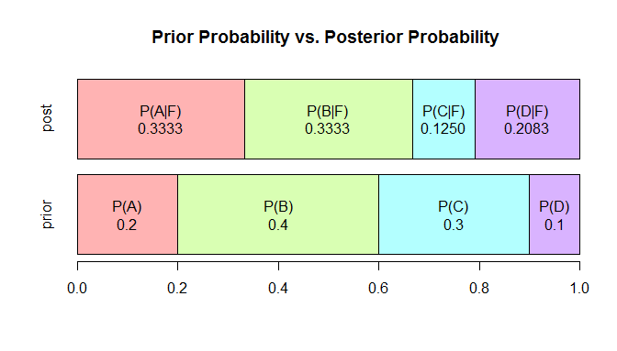
Notes:
Posterior 와 likelihood * prior 비례한다. -> 기억할것

Slide 71
Reference
R-함수로 배우는 확률통계, 임태진, 생능출판사 (2019)
Deep learning for beginners and experts, Korea university winter school (2020)
excel, SPss, R로 배우는 통계학 입문, 강승호 외 6, 자유아카데미 (2012)

